Slide 1
MORFOLOJİ
#02205076009 BATUHAN ELBAŞ
3.SINIF 2.OGRETİM

Slide 2
GİRİŞ
Diyabete bağlı retina bozuklukları kişilerde körlüğe sebep olan ve Diyabetik Retinopati olarak adlandırılan en önemli hastalıklardan biridir. DR hastalığının erken ve doğru teşhis edilmesi için retina damarlarının doğru bir şekilde bölütlenmesi gerekir. Literatürde retina damar bölütleme işlemi işin geleneksel yöntemler ve son zamanlarda popüler hale gelen derin öğrenme yöntemleri önerilmiştir. Derin öğrenme yöntemleri ile retina damar bölütleme sistemlerinin geliştirilmesi daha sağlam sonuçlar verir ancak donanım bağlılığı gerektirir. Ancak geleneksel yöntemler olarak adlandırılan denetimli/denetimsiz öğrenme yöntemleri , morfolojik yöntemler , uyum süzgeci gibi yöntemler daha hızlı ve daha anlaşılabilir yöntemlerdir. Soares vd. tarafından retina görüntülerinin piksel parlaklık değerleri üzerinde faklı ölçeklerde Gabor-Dalgacık dönüşümü uygulanmıştır. Daha sonra tüm görüntüye Bayes Sınıflandırıcı uygulanarak fundus görüntüleri damar ya da damar olmayan bölgelere ayrılmıştır. Niemeijer vd. piksel sınıflandırma yöntemini önermişlerdir. Diego Marín vd. tarafından fundus görüntüsündeki her pikselden yedi boyutlu bir özellik vektörü çıkarılmıştır. Çıkarılan özellikler sinir ağı kullanılarak sınıflandırılmıştır. Sınıflandırma aşamasında öncelikle tespit edilen piksellerin boşlukları doldurulmuş, daha sonra hatalı tespit edilen damar pikselleri damar olmayan olarak yeniden sınıflandırılmıştır. M. Elena Martinez-Perez vd. tarafından hessian matrisinin özdeğer analizine dayanan bir çizgi geliştirme filtresi önerilmiştir. Daha sonra gradyan büyüklüğü ve temel eğrilik kullanılarak özellik çıkarılmıştır. Sven Holm vd. tarafından damar bölütleme için iki paralel yöntem önerilmiştir. Bu yöntemlerden ilki sadece fundus görüntünün piksel yoğunluğunu kullanarak damar ve damar olmayan pikselleri bölütlere ayırmaktadır. İkinci yöntem ise tamamen damar yoğunluğunu kullanarak fundus görüntülerinde yerel gürültüyü azaltıp damar bölütlemeyi sağlayan birkaç adımdan oluşmaktadır.

Slide 3
Chengzhang Zhu vd. Aşırı Öğrenme Makinesine dayalı denetimli bir yöntem önerilmiştir. Bölütleme aşamasında, bölütleme görüntüsünden çıkarılan özellik vektörü eğitim aşamasında elde edilen sınıflandırıcının girişi olarak kullanılmıştır. Sınıflandırıcının çıktısı, ikili retina damar bölütleme sonucu olmuştur. Jingliang Zhao vd. tarafından öncelikli olarak fundus görüntüler üzerinde görüntü iyileştirilmesi yapılmıştır. İyileştirilmiş görüntüler üzerinde Süper Piksel yöntemi uygulanmış ve bölütleme gerçekleştirilmiştir. Ardından otomatik olarak seçilen düğüm noktalarından damar takibine başlanmış ve belirlenen durma kriterine ulaşıldığında takip işlemi sonlanmıştır. Retinanın oksijensiz kalması sonucu retinada istenmeyen yeni damarlar oluşur. Bu damarlar hassas bir yapıda olup DR hastalığının habercisidir. Bu istenmeyen damarları tespit etmek için retina damar ağ yapısının bilinmesi gerekir. Bu makalede, retina damar ağ yapısını otomatik olarak bölütleyen morfolojik tabanlı bir yöntem önerilmiştir. Bu yöntem morfolojik işlemlere dayalı iki farklı yöntemden esinlenerek oluşturulmuştur. Bu yöntemde, ilk önce RGB renk uzayındaki görüntüler gri ölçekli görüntülere dönüştürülmüştür. Daha sonra, gri ölçekli görüntünün tersi üzerinde üst-şapka, alt-şapka ve morfolojik açma yöntemi uygulanmıştır. Morfolojik üst ve alt şapka yöntemin kullanılması ile retina damalarının belirginleştirilmesi sağlanmıştır. Belirginleştirilmiş retina görüntülerini bölütlemek için üç farklı eşikleme yöntemi kullanılmıştır. Kullanılan eşikleme yöntemleri Çoklu Eşikleme yöntemi, Maksimum Entropi Tabanlı Eşikleme yöntemi ve Bulanık Kümeleme Tabanlı Eşikleme yöntemidir.

Slide 4

MATERYAL VE METOT
Morfolojik işlemler Bu çalışmada, üst-şapka ve alt-şapka dönüşümleri kan damarlarına belirginlik kazandırmak için kullanılır. Üst-şapka dönüşümü, bir giriş görüntüsüne morfolojik açma matematiksel ifadesi Denklem 1 ’de verilmiştir. Alt-şapka dönüşümü, bir giriş görüntüsüne morfolojik bir kapama matematiksel ifadesi Denklem 2 ’de verilmiştir.
Burada, □ operatörü morfolojik açma işlemini, • operatörü ise morfolojik kapama işlemini temsil etmektedir. SE parametresi ise, bir yapı elemanıdır. Bu çalışmada, açılma operatörü için 21x21’lik bir disk yapı elemanı, alt ve üstşapka dönüşümleri için ise uzunluğu 21 olan bir çizgi yapı elemanı kullanılmıştır

Slide 5

EŞİKLEME YÖNTEMLERİ
Görüntü eşikleme sadeliği ve sağlamlığı nedeni ile en sık kullanılan görüntü bölütleme yöntemlerinden biridir. Eşikleme işlemi, gri ölçekli bir görünün yoğunluk seviyesine göre sınıflara ayrıldığı bir işlemdir.
Çok seviyeli eşikleme
Gri ölçekli görüntüyü birkaç farklı bölgeye ayırabilen bir işlemdir .
Burada, p parametresi L gri tonlama seviyeleri L = {0, 1, 2,…, L - 1} ile temsil edilebilen gri tonlama görüntüsünün piksellerinden biridir. C1 ve C2 parametreleri, p pikselinin atanacağı sınıflardır, th parametresi ise eşik değeridir.

Slide 6
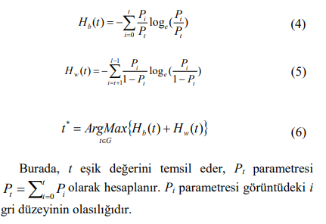
Maksimum Entropi Tabanlı Eşikleme
Otsu’nun eşikleme algoritmasından farklı olarak sınıflar arasındaki varyansı maksimize etmek ya da sınıf içi varyansı minimize etmek yerine sınıflar arası entropi maksimize edilir. Bu yönteme göre, bir görüntüdeki yoğunluk değerlerinin olasılık dağılımına katkı veren ön ve arka plan görüntüsüne ait entropi değerleri ayrı ayrı hesaplanır ve toplamları maksimize edilir. Ardından, entropinin toplamını maksimize eden bir optimum eşik değeri hesaplanır.Arka ve ön plan görüntüsüne ait entropi değeri Denklem (4) ve Denklem (5)’de verilmiştir. Denklem (6) arka ve ön plan görüntüsüne ait entropi değerlerinin maksimize edilmiş halidir.

Slide 7
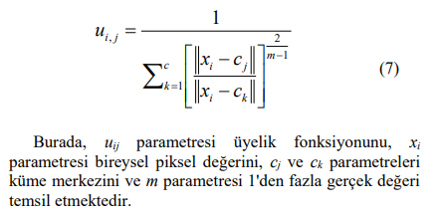
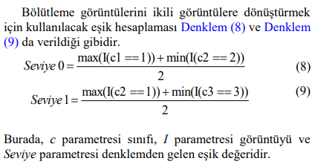
Bulanık Mantık Tabanlı Eşikleme
Bulanık kümeleme bir yumuşak kümeleme tekniğidir. Bu kümeleme yöntemi, nesnelerin kümelere olan aitliğini ifade etmek için bir derece kavramı kullanır . Her nesne için, toplam derece 1’dir. Denklem her pikselin üyelik değerini hesaplamak için kullanılır.

Slide 8
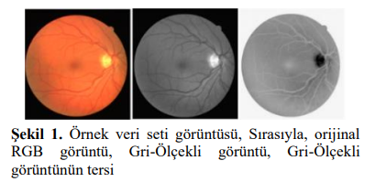
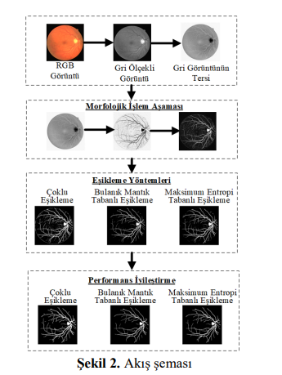
KULLANILAN YÖNTEM
Öncelikle, veri setinde bulunan görüntüler RGB renk uzayından gri ölçekli görüntülere dönüştürülür. Gri ölçekli görüntülerin tersi üzerinde önerilen sistem uygulanır. Şekil 1’de veri setine ait bir görüntü ve bu görüntüye ait gri ölçekli görüntü ile gri ölçekli görüntünün tersi verilmiştir.
Önerilen sistemin genel yapısı.

Slide 9
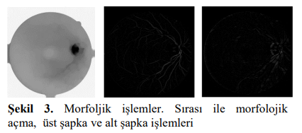
MORFOLOJİK İŞLEMLER
Retina kan damarları, retina arka planına göre daha koyu görünürler. Ancak, bazı durumlarda kan damarlarının merkez çizgisi bölgesinde parlaklık görünür. Bu görünüm yansımalardan kaynaklanmaktadır. Bu durumu ortadan kaldırmak için ilk önce morfolojik açma işlemi uygulanır. Morfolojik açma işlemi için yarıçapı 21 olan bir disk oluşturulur. Oluşturulan bu disk gri ölçekli görüntünün tersine uygulanarak morfolojik açma işlemi yapılmış olur. Daha sonra uzunluğu 21 olan bir çizgisel yapı elemanı oluşturulur. Oluşturulan bu çizgisel yapı elemanı gri ölçekli görüntünün tersine uygulanarak üst-şapka ve alt-şapka dönüşümleri tamamlanmış olur. Şekil 3’de bu aşamaya kadar anlatılan işlemler görsel olarak ifade edilmiştir.

Slide 10
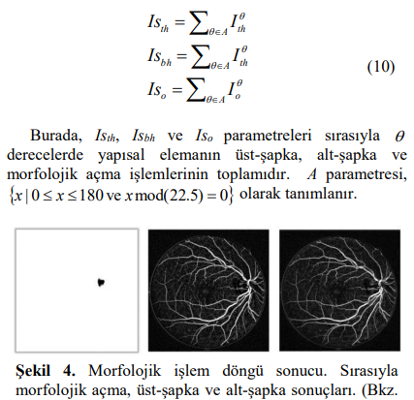
Belirli bir açıda yönlendirilmiş çizgisel bir yapılandırma elamanı fundus içerisinde tutulamadığında bir damarı veya damarın bir kısmını yok edebilir. Bu problem genelde yapılandırma elemanı dikey yönlere sahip olduğunda ve yapılandırma elemanı damar genişliğinden daha büyük olduğu durumlarda ortaya çıkmıştır. Oysa yapılandırma elemanının yönü ile damar paralel olduğunda bir yok olma olayı meydana gelmeyecektir. M. Fraz vd. , bu probleme çözüm olması için 21 piksel uzunluğunda bir çizgisel yapılandırma elemanı belirlemiştir. Bu yapısal elemanı açılarla döndermiş ve en büyük çapa sahip damarı çıkarmak için bir toplam üst şapka dönüşümü kullanmıştır. M. Fraz vd. tarafından önerilen toplam üst şapka dönüşümünden esinlenerek her biri 21 piksel uzunluğunda bir çizgiyi temsil eden ve her 22.5° 'de döndürülen bir çizgi yapılandırma elemanı sadece üst şapkaya değil ayrıca alt şapka ve morfolojik açma işlemine uygulanmıştır. Denklem ’da toplam üst şapka işlemine dahil edilen toplam alt şapka ve toplam morfolojik açma işlemi matematiksel olarak ifade edilmiştir. Şekil 4’te bu aşamaya ait işlem sonuçları görsel olarak verilmiştir.

Slide 11
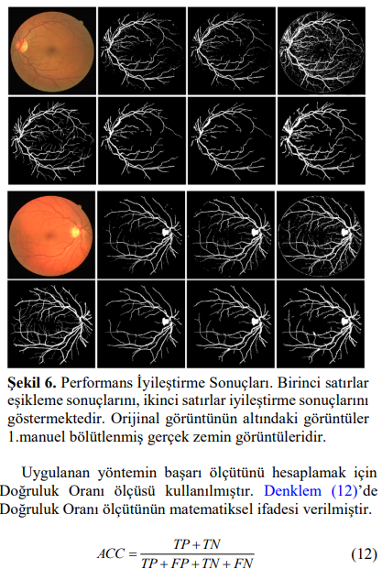
BULGULAR VE TARTIŞMA
Üç farklı eşikleme algoritması iyileştirilmiş fundus görüntüleri üzerinde uygulanarak damar piksellerinin bölütlenmesi sağlanmıştır. Performans iyileştirme yönteminde damara ait olmayan damar benzeri görüntüler morfolojik işlemler kullanılarak yok edilmiştir. Şekil 6’da eşikleme algoritmalarının performans iyileştirme sonuçları görsel olarak sunulmuştur.
Burada, TP parametresi doğru pozitif, FP parametresi yanlış pozitif, TN parametresi doğru negatif ve FN parametresi yanlış negatif pikselleri temsil eder. ACC parametresi doğruluk oranını temsil eder

Slide 12
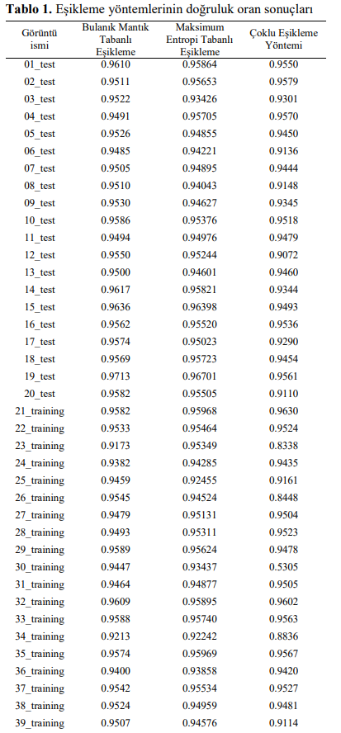
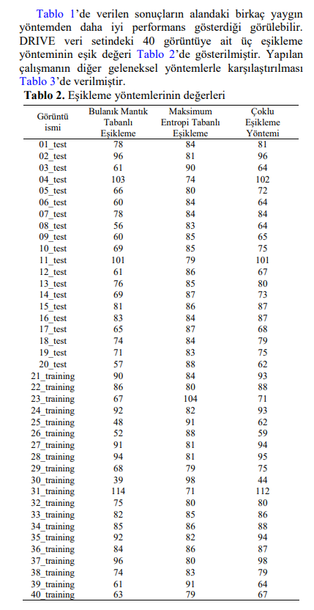
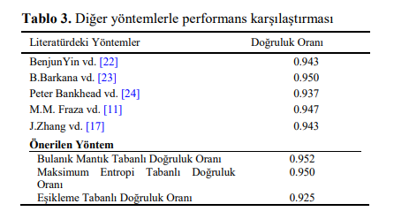
Tablo 1’de uygulanan yöntem de kullanılan üç eşikleme yönteminden elde edilen sonuçlar gösterilmiştir. Uygulanan yöntem, DRIVE veri seti üzerinde hem test hem eğitim veri kümesi üzerinde denenmiş olup toplamda 40 görüntü üzerinde çalıştırılmıştır.

